Slide 1


Origen y Evolución del Universo y de la Tierra
Un viaje épico desde el Big Bang hasta la vida en nuestro planeta

Slide 2

El Big Bang: El Comienzo de Todo
13,800 millones de años
Expansión instantánea
Una burbuja infinitamente densa explotó, creando espacio, tiempo, materia y energía
El universo se expandió rápidamente en menos de un segundo
Partículas subatómicas
Se formaron las primeras partículas fundamentales

Slide 3
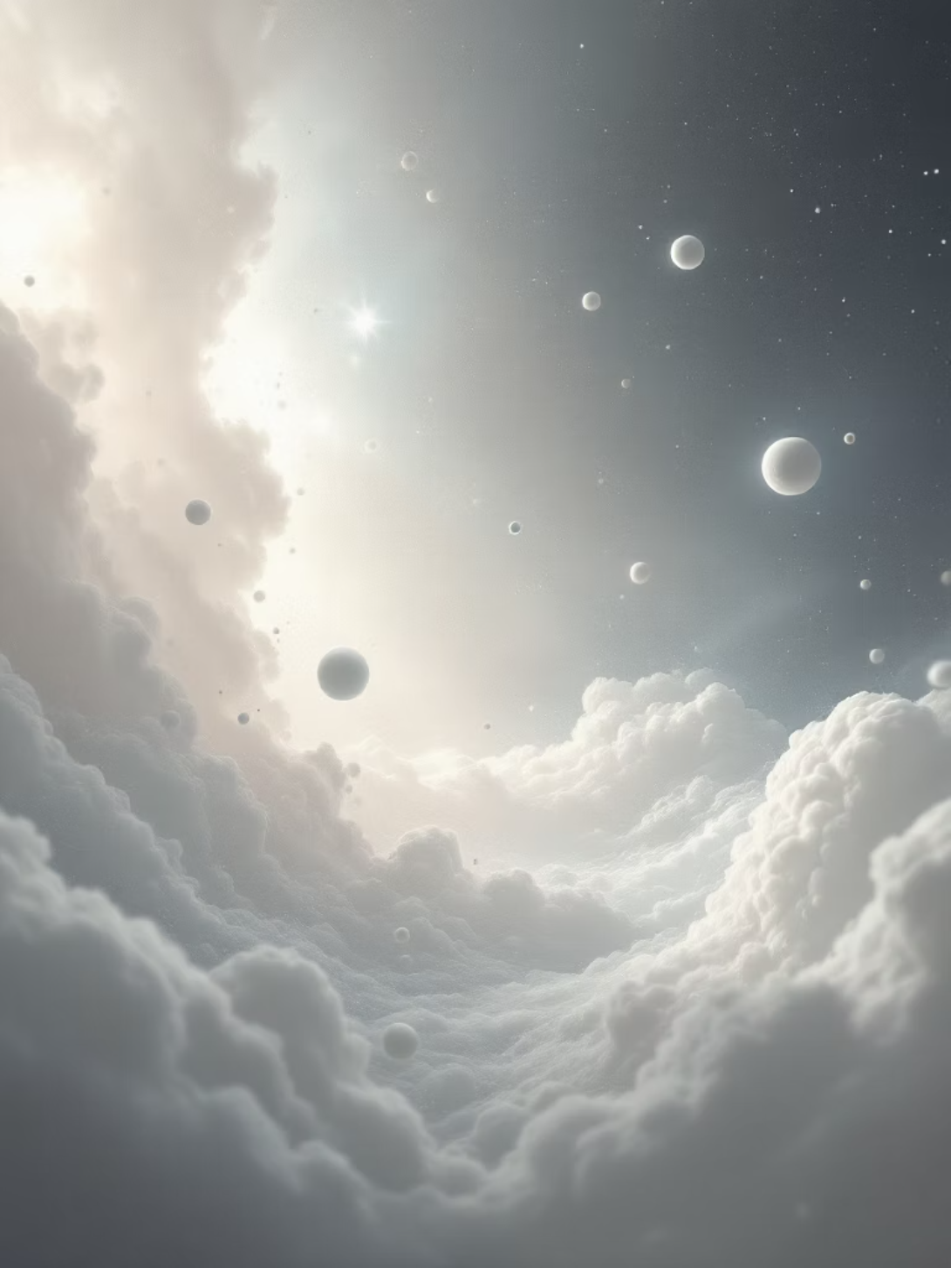
Formación de las Primeras Estructuras Cósmicas
3 minutos después
Protones y neutrones se fusionaron formando núcleos de helio y elementos ligeros
300,000 años después
Electrones se unieron a núcleos, creando los primeros átomos y materia visible

Slide 4
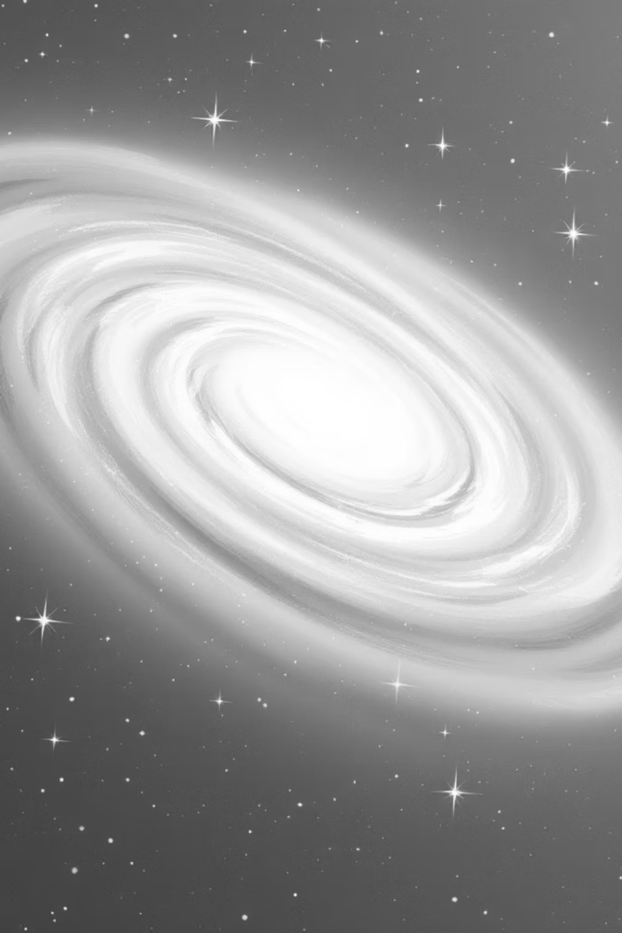



Nacimiento de Estrellas y Galaxias
Agrupación gravitacional
La materia se concentró por gravedad
Primeras estrellas
Grandes sistemas de estrellas, gas y polvo
Expansión continua
Galaxias alejándose constantemente

Slide 5
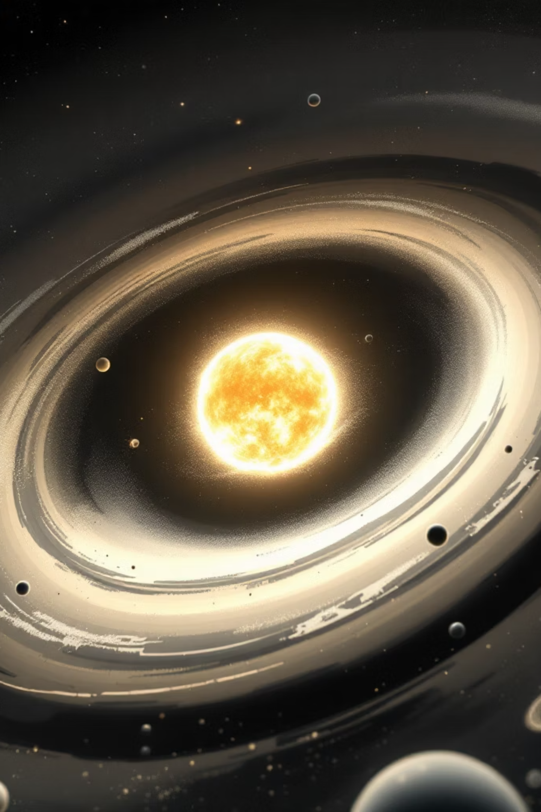
Formación del Sistema Solar y la Tierra
1
4,670 millones de años
Nube de gas y polvo colapsó formando el Sol
2
Disco protoplanetario
Material en rotación formó sistemas planetarios
3
Protoplanetas
Planetesimales chocaron y se fusionaron

Slide 6

La Tierra Primitiva: Un Mundo en Ebullición
Condiciones extremas
Formación de la Luna
Bola de roca fundida con temperaturas de más de 1200 ºC
Gran impacto generó escombros que formaron nuestro satélite
Sin oxígeno libre
Superficie de lava

Slide 7

Enfriamiento y Origen de la Atmósfera y Agua
01
02
Enfriamiento global
Formación de océanos
La Tierra se enfrió lo suficiente para condensar vapor de agua
3,900 millones de años: vapor condensó creando mares
03
Atmósfera primitiva
Dióxido de carbono, nitrógeno y vapor de agua sin oxígeno

Slide 8
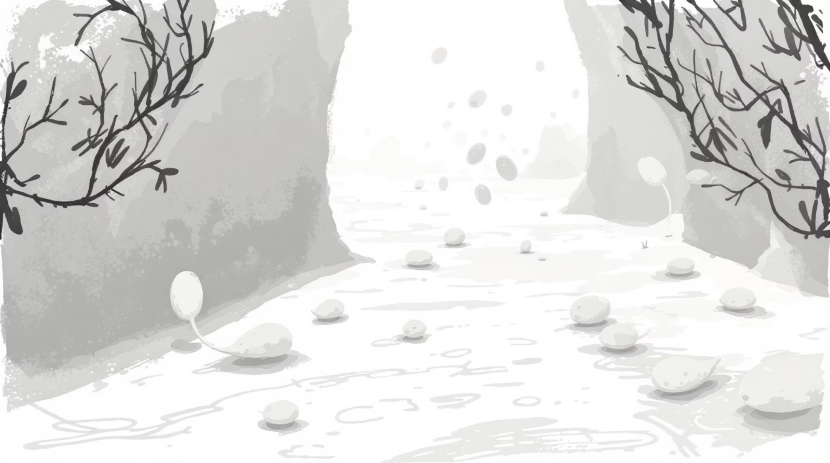
Surgimiento de la Vida en la Tierra
Eón Arqueano
Más de 3,500 millones de años
Organismos unicelulares
Primeras formas de vida: cianobacterias
Producción de oxígeno
Transformaron la atmósfera para vida compleja

Slide 9
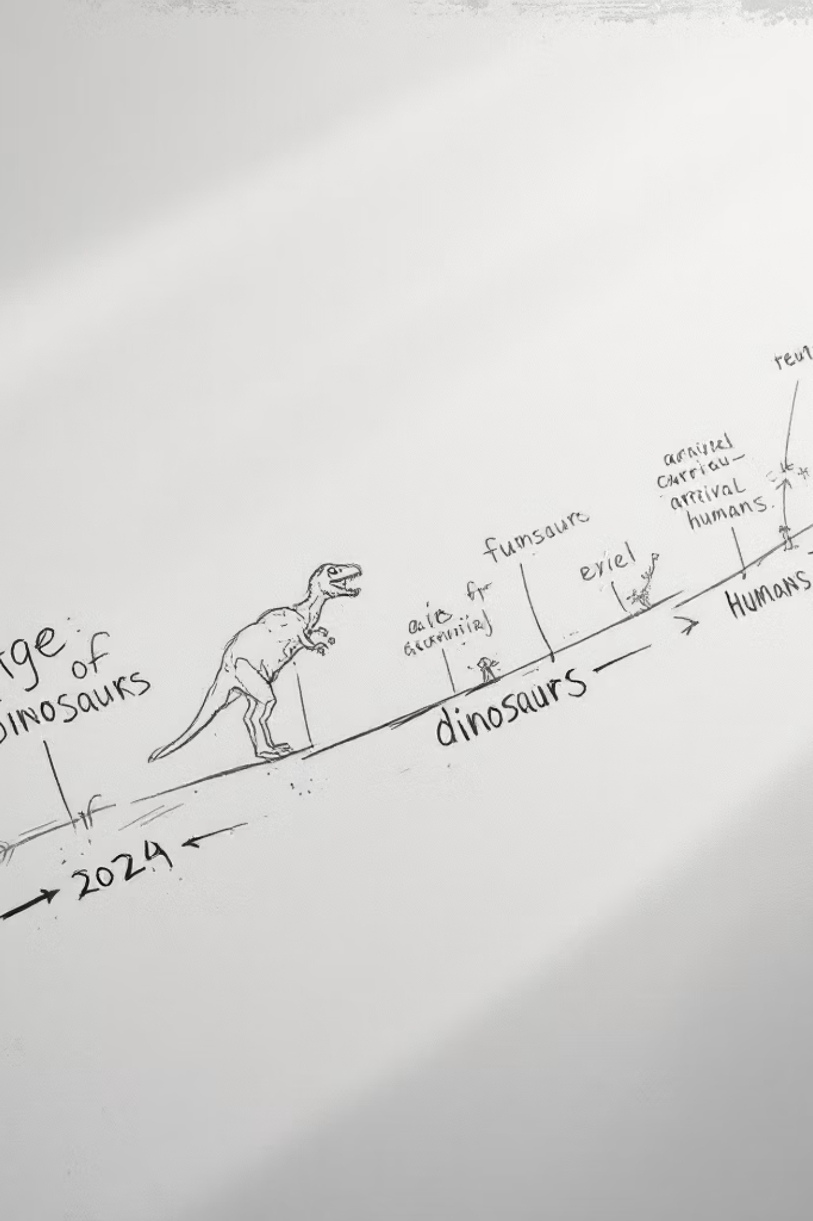
Evolución Geológica y Biológica
Eras de dinosaurios
Reptiles dominantes durante millones de años
Edad de mamíferos
Diversificación después de extinciones masivas
Aparición humana
300,000 años: Homo sapiens modernos
Supercontinentes
Pangea se formó y rompió moldeando la biodiversidad

Slide 10
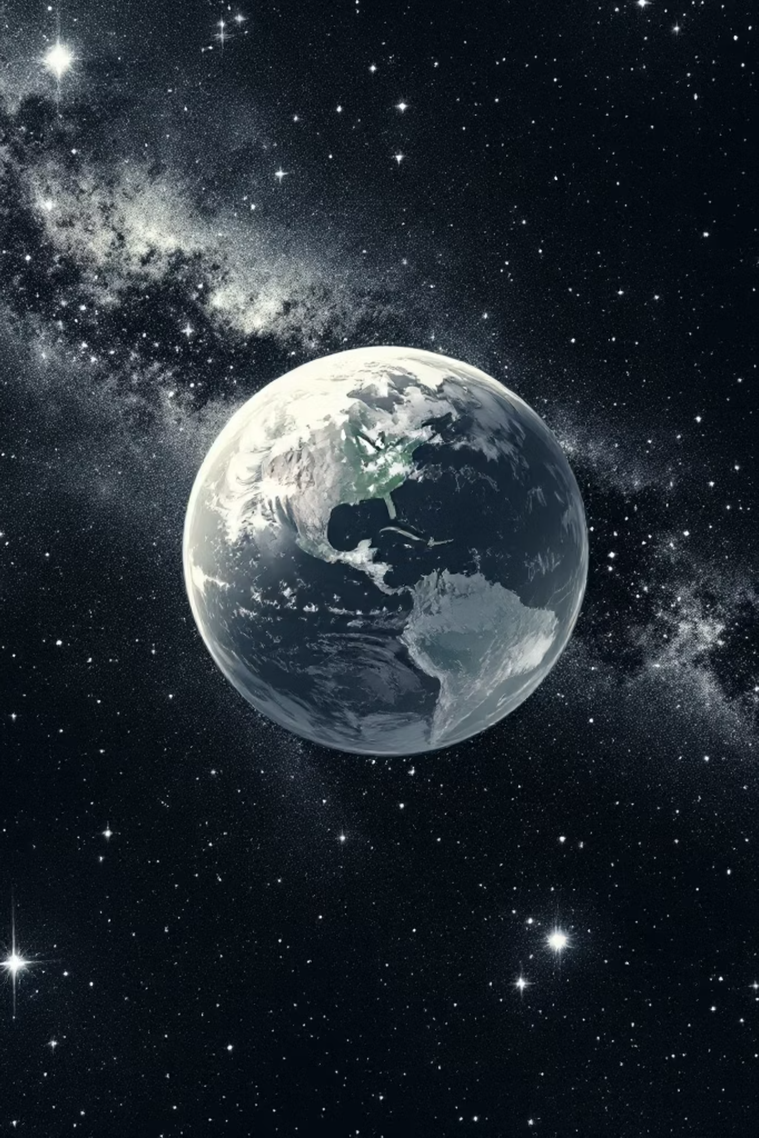
Reflexión Final: Nuestro Lugar en el Universo
Desde un punto infinitesimal hasta un cosmos en expansión, la historia del Universo y la Tierra es una epopeya de transformación constante
Conexión con el pasado
Comprender nuestro origen nos sitúa en el contexto cósmico
Responsabilidad futura
Cuidar nuestro planeta para las generaciones venideras

